Slide 1
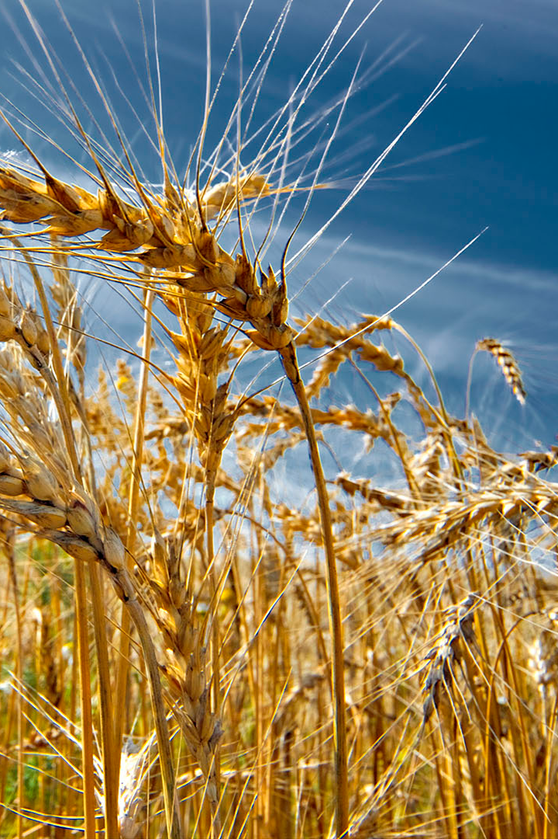
Сельское хозяйство в России. Растениеводство.
Добро пожаловать! Мы расскажем вам все об огромной роли растениеводства в аграрном секторе России.
Презентация по географии в 9 классе по теме: "Сельское хозяйство. Растениеводство."
newUROKI.net
Всё для учителя – всё бесплатно!
https://newuroki.net/

Slide 2
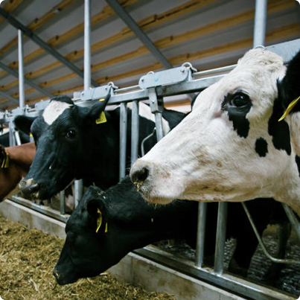
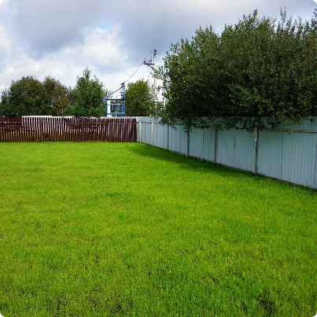
Роль сельского хозяйства в экономике
Производство пищевых продуктов
Экспорт продукции
Экологическая роль
Сельхозпроизводство оказывает большое влияние на экспортную деятельность России, поскольку оно экспортирует много пищевых продуктов, в том числе зерно.
Сельское хозяйство является важным фактором в охране экологической среды и сохранении биоразнообразия.
Сельское хозяйство является одной из важнейших отраслей экономики России, производящей пищевые продукты.
https://newuroki.net/

Slide 3
Особенности земледелия в России
Огромный размер территории
Разнообразные климатические условия
Сезонная работа
Большинство работ связанных с земледелием является сезонным, что влияет на экономический рост страны.
Россия - крупнейшая страна в мире и имеет огромную территорию для земледелия.
Россия имеет различные климатические условия в зависимости от региона, что влияет на виды и производительность земледелия.
Использование Технологий
Применение современных технологических решений способствует повышению продовольственной безопасности.
https://newuroki.net/

Slide 4
Основные зерновые культуры России
1
Пшеница
Является лидером по производству зерна. Россия входит в тройку ведущих мировых производителей пшеницы.
Овес
2
Овес является второй ведущей зерновой культурой, производимой в России.
3
Кукуруза
Россия входит в пятерку ведущих производителей кукурузы в мире.
https://newuroki.net/

Slide 5
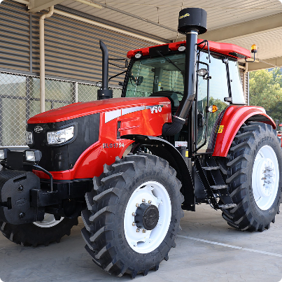
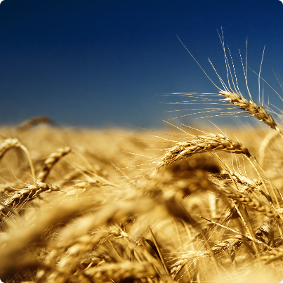
Роль аграрного сектора в экономике
Создание рабочих мест
Контрибуция в экспортную деятельность
Рост сельскохозяйственной продукции
Аграрный сектор является источником создания новых рабочих мест и содействует экономическому росту регионов.
Аграрный сектор России является ключевым участником экспортной деятельности страны.
Сельскохозяйственный сектор является важным фактором, обеспечивающим рост производства сельскохозяйственной продукции в России.
https://newuroki.net/

Slide 6
Распределение сельскохозяйственных земель
Занятое земельное поле
Удельный вес в земледельческой структуре занятых земель
пшеница
30%
овес
13%
кукуруза
10%
Россия имеет огромную территорию под земледелие, однако распределение земель между регионами неравномерно.
https://newuroki.net/

Slide 7
Проблемы и перспективы прогресса растениеводства в России
1
Проблемы
2
Перспективы
Низкое качество зерна, конкуренция со странами-производителями, сельхозтехника и оборудование устарело.
Рост использования современных технологий, увеличение экспорта сельскохозяйственной продукции и повышение качества продуктов.
https://newuroki.net/

Slide 8
Выводы
Экономическое значение
Перспективы развития
Развитие городских зон
Современные технологии и использование научных исследований способствуют усовершенствованию растениеводства и увеличению производства качественной продукции.
Растениеводство является важной частью аграрного сектора России, способствующей экономическому росту и развитию страны.
Новые формы аграрного бизнеса и "Умные города" - важные направления для растениеводства, повышения качества продукции и устойчивому развитию сельских территорий.
https://newuroki.net/

